Slide 1
TOÁN HÌNH 8 Tiết 15: Luyện tập

Slide 2
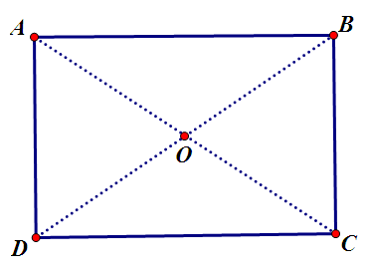
KIỂM TRA BÀI CŨ
1. ABCD là hình chữ nhật ta suy ra được điều gì?
AB = DC, AD = BC
AB // DC, AD// BC
1.
2.
(Hình chữ nhật ABCD)
3.
AC = BD; OA = OB = OC = OD

Slide 3
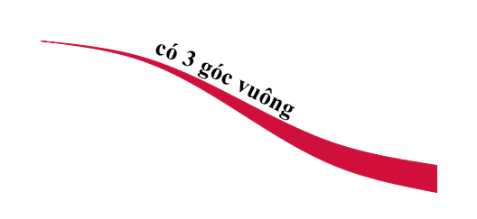
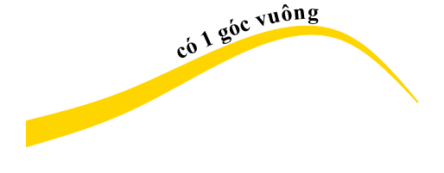
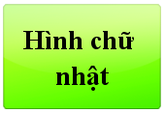
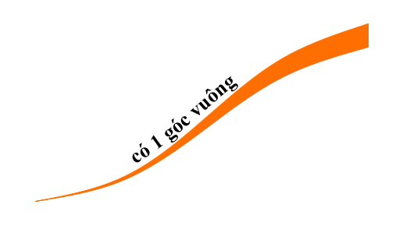
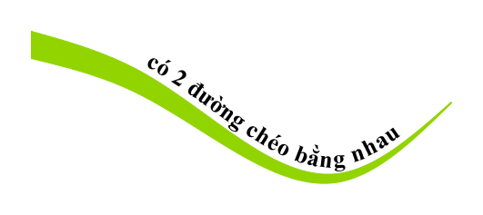
2. Mỗi loại hình sau cần điều kiện gì thì trở thành hình chữ nhật?
TỨ GIÁC
HÌNH BÌNH HÀNH
HÌNH THANG CÂN

Slide 4
IV/ ÁP DỤNG VÀO TAM GIÁC:
Ta có:
ABCD là hình chữ nhật
BC
=> AD = ............
A
=
B
C
M
(đường trung tuyến ứng với cạnh huyền BC)
D
Trong tam giác vuông, đường trung tuyến ứng với cạnh huyền bằng nửa cạnh huyền.

Slide 5
IV/ ÁP DỤNG VÀO TAM GIÁC:
Ta có:
AM là đường trung tuyến ứng với BC
A
=> Tam giác ABC vuông tại A
B
C
Tam giác ABC là tam giác gì?
M
D
Nếu một tam giác có đường trung tuyến ứng với một cạnh bằng nửa cạnh ấy thì tam giác đó là tam giác vuông.

Slide 6
IV/ ÁP DỤNG VÀO TAM GIÁC:
*Định lí áp dụng vào tam giác:
1. Trong tam giác vuông đường trung tuyến ứng với cạnh huyền bằng nửa cạnh huyền.
2. Nếu một tam giác có đường trung tuyến ứng với một cạnh bằng nửa cạnh ấy thì tam giác đó là tam giác vuông.

Slide 7
BÀI TẬP
Hãy khoanh tròn đáp số đúng:
Cho tam giác ABC vuông tại A như hình bên, AB = 6cm, AC = 8 cm, AM là đường trung tuyến.
Độ dài đoạn thẳng AM là:
a/ 10cm
b/ 7cm
c/ 5cm
d/ 4cm

Slide 8
Giải
Tam giác ABC vuông tại A ta có:
BC² = AB² + AC² (đ/l Py-ta-go)
BC² = 6² + 8²
BC² = 36 + 64 = 100 =10²
⇒ BC = 10 (cm)
AM = (tính chất tam giác vuông)
AM = = 5 (cm)

Slide 9
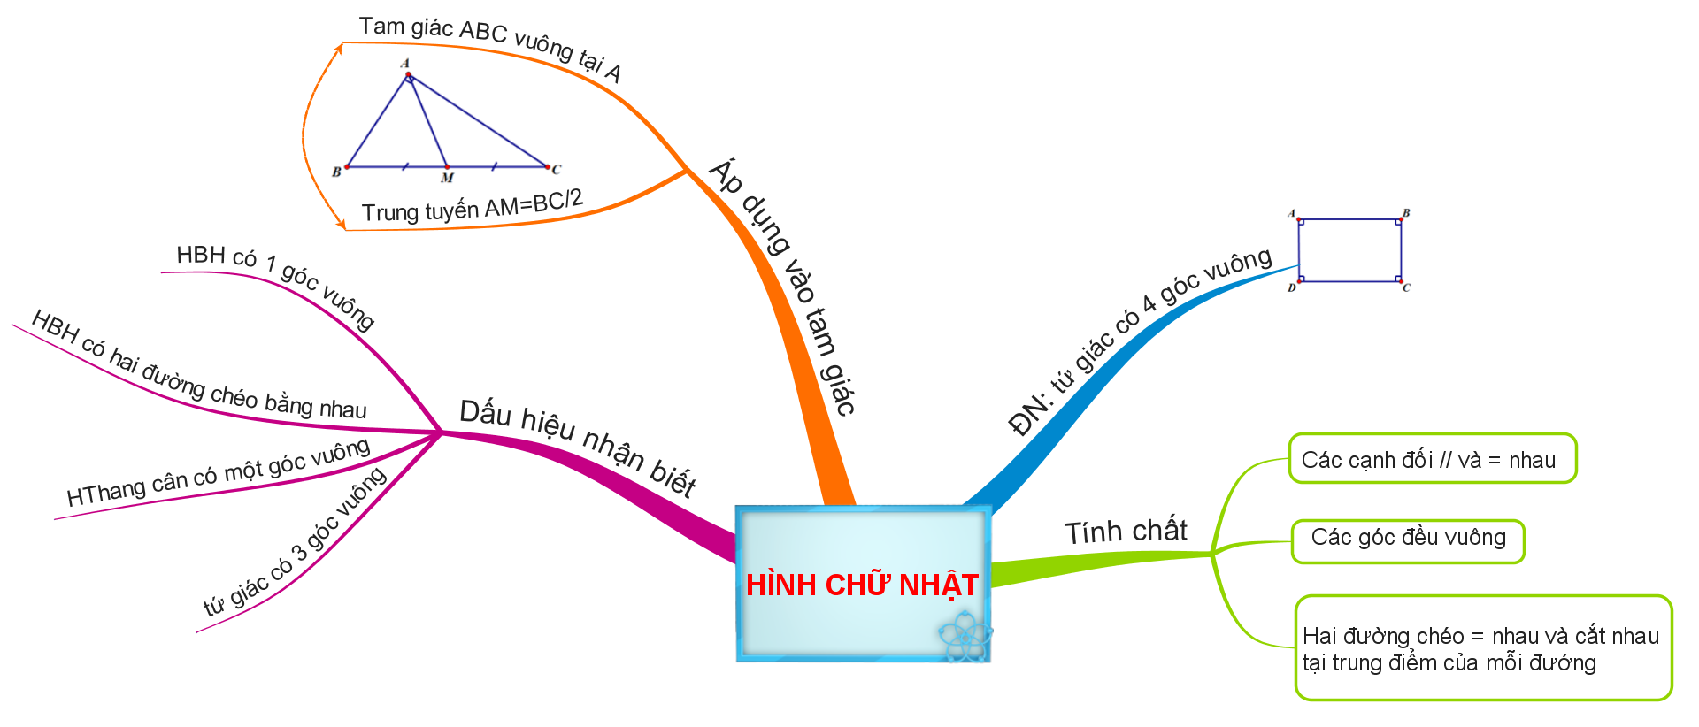
SƠ ĐỒ TƯ DUY VỀ HÌNH CHỮ NHẬT

Slide 10
B ài 60:Sgk – trang 99 : Tính độ dài đường trung tuyến ứng với cạnh huyền của một tam giác vuông biết hai cạnh góc vuông bằng 7 cm và 24 cm
Giải
7cm
Tam giác ABC có
nên
(định lí Pytago)
24cm
Tam giác ABC vuông tại A, có AM là trung tuyến nên

Slide 11
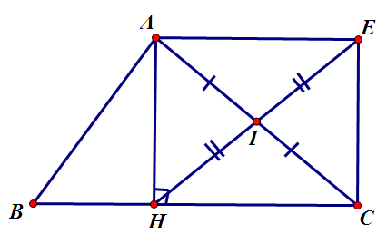
Bài 61/Sgk - 99: Cho tam giác ABC, đường cao AH. Gọi I là trung điểm của AC, E là điểm đối xứng với H qua I. Tứ giác AHCE là hình gì? vì sao?
Giải
Xét tứ giác AHCE có
IA = IC (gt)
và IE = IH ( E đối xứng với H qua I)
⇒AHCE là hình bình hành
Hình bình hành AHCE có
Nên AHCE là hình chữ nhật.

Slide 12
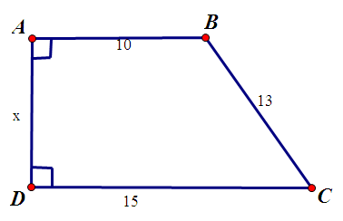
Bài 63/Sgk - 100: Tìm x trên hình.
Giải
Kẻ
ABHD là hình chữ nhật
DH = AB = 10cm;
BH = AD = x (1)
H
Lại có DC = DH + HC
=> HC = DC – DH = 15 - 10 = 5 (cm)
(định lý Pytago)
(2)
Từ (1) và (2) suy ra x = 12 cm

Slide 13
Bài 64(sgk – tr100).
Chứng minh.
1
1
2
2
Ta có ABCD là hình bình hành nên AD//BC
(Vì 2 góc trong cùng phía)
2
1
2
1
(vì DE là tia phân giác của góc D)
(vì CE là tia phân giác của góc C)
do đó
nên
Chứng minh tương tự ta có
và
Vậy EFGH là hình chữ nhật.

Slide 15
Hướng dẫn về nhà
Xem lại các bài tập đã sửa.
Ôn các kiến thức về hình chữ nhật.
Làm các bài tập: 62, 64, 65, 66 (SGK - 100)
Đọc trước bài 10. Đường thẳng song song với một đường thẳng cho trước

Slide 16
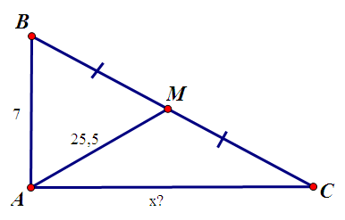
Mở rộng bài toán
Cho hình vẽ bên, tính x?
Cho hình vẽ bên, tính x?
x
12,5
24
51

Slide 17
Mở rộng bài toán
Cho tam giác ABC, đường cao AH. Gọi I là trung điểm của AC, E là điểm đối xứng với H qua I. Chứng minh:
AE //AC; AE = EC
AC = HE
ABCE là hình thang vuông

